Slide 1

Middle School
ENGLISH 2
Lesson
7
A Taste of the World
타 교과 연계 및 배경지식 자료

Slide 2
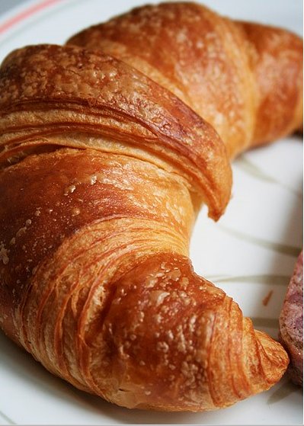
pp. 140~141 Read
Lesson 7. A Taste of the World
문화가 담긴 세계 음식
크루아상
: 1683년에 오스트리아 수도 빈은 오스만 제국의 침략을 받았지만, 오스트리아 사람들은 끝내 오스만 제국의 공격을 막아냈다. 크루아상은 이것을 기념하고자 오스만 제국의 국기에 그려진 초승달 모양을 따서 만들어지게 되었다. 크루아상의 의미는 프랑스어로 ‘초승달’이다. 오스트리아 사람들은 크루아상을 먹는 것이 침략자 오스만 제국의 상징을 먹는 것이라고 생각했고, 크루아상은 큰 인기를 얻었다.
https://m.post.naver.com/viewer/postView.naver?volumeNo=29950290&memberNo=15194331
https://www.whitepaper.co.kr/news/articleView.html?idxno=44481

Slide 3
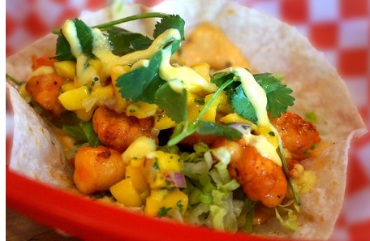
pp. 140~141 Read
Lesson 7. A Taste of the World
문화가 담긴 세계 음식
타코
: 타코는 옥수수로 만든 토르티야에 채소나 작은 생선을 넣어서 먹는 서민들의 음식이었다. 에스파냐 정복자 코르테스가 멕시코를 침략했을 때 마늘, 양파, 고수와 같은 향신료를 가져왔고 이로 인해 초기 타코와 다르게 속재료가 다양해졌다. 그런데 귀족들은 옥수수를 먹는 이들을 천하게 생각해 타코를 먹지 않았다. 즉, 타코는 서민과 귀족을 구분하는 음식이었다. 그러나 멕시코가 에스파냐로부터 독립하고 멕시코 전통을 다시 세우기 시작하며 멕시코를 대표하는 음식이 되었다.
https://brunch.co.kr/@heewoo0324/5

Slide 4
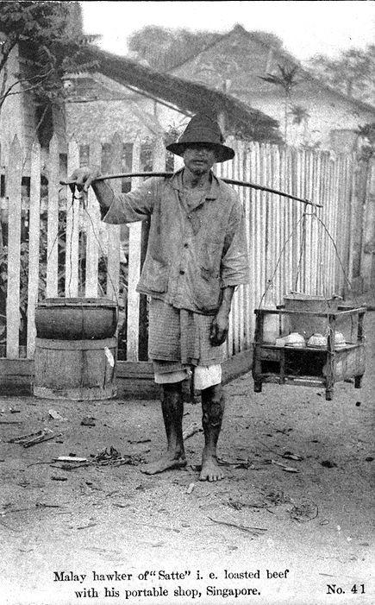
pp. 142~143 Read
Lesson 7. A Taste of the World
호커 센터의 기원
싱가포르의 호커 센터는 저가 음식점의 노점과 상점을 모은 야외 복합 시설이다. 이 호커 센터의 기원은 1800년대로 거슬러 올라간다. 1800년대의 싱가포르는 중국, 인도, 인도네시아 등에서 이민자들이 몰려온 항구 도시였다. 이들은 이곳에서 쉽게 구할 수 있는 식재료로 요리를 만들었다. 1960년대 2차 대전 후에 노점상 일에 뛰어드는 실직자들이 많아졌다. 그러나 노점 특성상 물을 끌어오기 힘들었기에 식기류를 위생적으로 관리하기 힘들었고 파리와 쥐로 노점은 오염되었다. 또한, 거리의 청결함을 유지하는 데도 어려움이 있었다.
https://www.roots.gov.sg/stories-landing/stories/Serving-Up-a-Legacy

Slide 5
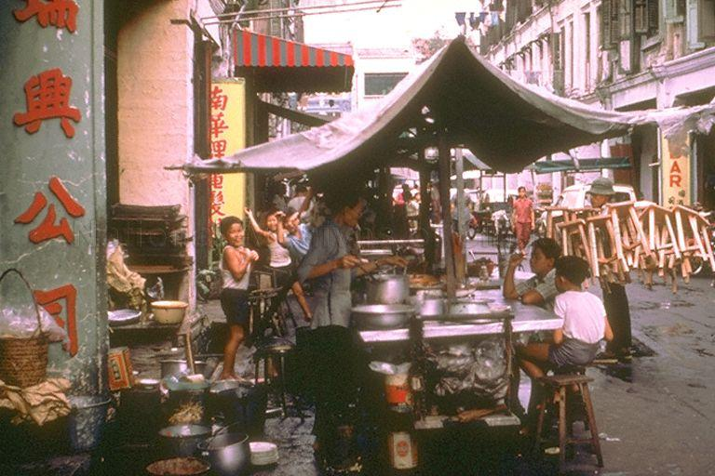
pp. 142~143 Read
Lesson 7. A Taste of the World
호커 센터의 기원
그러다가 1965년도에 싱가포르가 영국으로부터 독립한 후 노점상들은 임시 면허증을 발급받고 뒷골목, 주차장과 공터로 노점 위치를 옮겼다. 정부는 1971년부터 1986년까지 적절한 편의시설을 갖춘 시장과 센터로 18,000명의 노점상들을 이전시켜, 안전하고 위생적인 근무 환경을 마련해주었다. 그렇게 Chomp Chomp Food Centre, Block 51 Old Airport Road와 Tiong Bahru Market가 별미를 제공하는 최초의 호커 센터가 되었다.
https://www.roots.gov.sg/stories-landing/stories/Serving-Up-a-Legacy

Slide 6
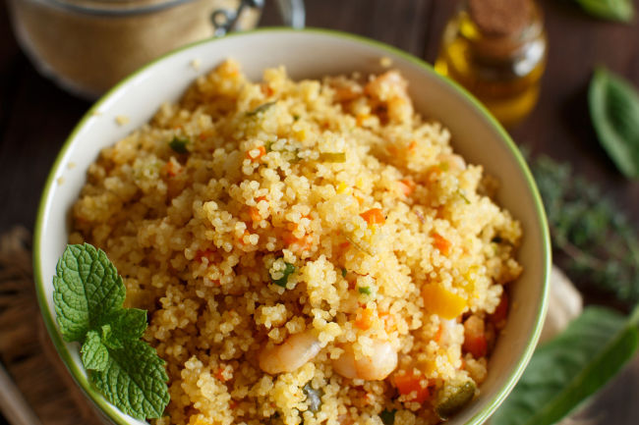
pp. 149 WORLD CULTURE
Lesson 7. A Taste of the World
유네스코에 등재된 세계 음식
쿠스쿠스
: 듀럼이라는 밀을 갈아서 만든 세몰리나에
소금물을 뿌려 좁쌀만한 알갱이로 둥글린
것이다. 주로 알제리와 모로코, 튀니지에서
먹는 음식으로 2020년에 유네스코 무형 유산
목록에 올랐다. 보통 육수나 스튜에 익힌
채소, 육류와 곁들여 먹는다. 순한 맛의
요리부터 매콤한 요리까지 식감과 맛을 더하는
식재료이다.
1. https://www.womaneconomy.co.kr/news/articleView.html?idxno=220150
3. https://www.realfoods.co.kr/article/1696790
2. https://guide.michelin.com/kr/ko/article/features/foods-on-unesco-intangible-cultural-heritage-list-ko

Slide 7
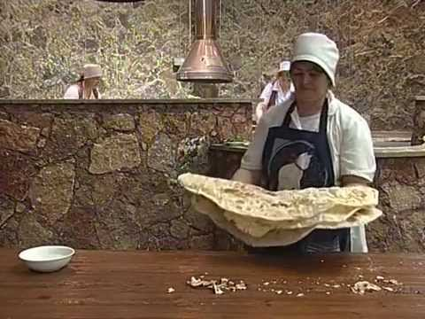
pp. 149 WORLD CULTURE
Lesson 7. A Taste of the World
유네스코에 등재된 세계 음식
유네스코에 등재된 세계 음식
라바시
: 아르메니아의 대표적인 요리인 얇은 모양의
전통 빵이다. 밀가루와 물을 섞어서 이겨 만든
반죽을 작은 공처럼 빚어서 얇게 밀어 타원형으로
만든다. 그런 다음, 원뿔 형태의 진흙 화덕의 벽면에
던져 붙인 채로 30초에서 1분 정도 굽는다.
이렇게 만들어진 라바시는 치즈나 채소, 고기
등을 올린 후에 말아서 먹는데, 최대 6개월까지 보관할 수 있다.
이 라바시는 결혼식에서 신혼부부의 어깨 위에 올려놓아
다산과 번영을 기원한다.
1. https://heritage.unesco.or.kr/%EB%9D%BC%EB%B0%94%EC%8B%9C-%EC%95%84%EB%A5%B4%EB%A9%94%EB%8B%88%EC%95%84%EC%9D%98-%EB%AC%B8%ED%99%94-%ED%91%9C%ED%98%84%EC%9D%B8-%EC%A0%84%ED%86%B5-%EB%B9%B5-%EB%A7%8C%EB%93%A4%EA%B8%B0%EC%99%80/
2. https://ich.unesco.org/en/RL/lavash-the-preparation-meaning-and-appearance-of-traditional-bread-as-an-expression-of-culture-in-armenia-00985

Slide 8
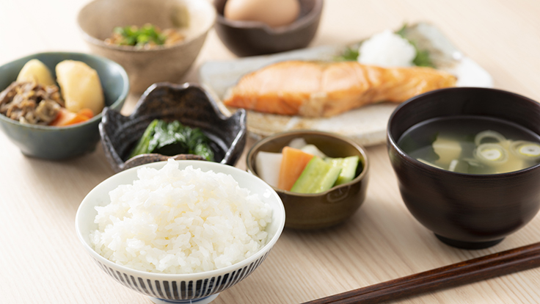
pp. 149 WORLD CULTURE
Lesson 7. A Taste of the World
유네스코에 등재된 세계 음식
와쇼쿠
: 일본의 전통 요리인 와쇼쿠는 2013년에 유네스코
무형문화유산으로 등재되었다. 와쇼쿠의 특징은
자연적이고 계절적인 지역 식재료를 사용하는
것이다. 쌀, 지역 해산물, 채소 그리고 버섯 같은
야생 식재료를 폭넓게 사용한다.
와쇼쿠는 균형 잡힌 전통적인 식사를 제공하며,
일본인들의 건강한 생활을 돕고 가족이나 공동체의
결속을 돈독하게끔 한다.
https://heritage.unesco.or.kr/%EC%99%80%EC%87%BC%EC%BF%A0%E5%92%8C%E9%A3%9F-%ED%8A%B9%ED%9E%88-%EC%8B%A0%EB%85%84-%EC%B6%95%ED%95%98%EB%A5%BC-%EC%9C%84%ED%95%9C-%EC%9D%BC%EB%B3%B8%EC%9D%98-%EC%A0%84%ED%86%B5-%EC%8B%9D%EB%AC%B8/
https://www.jpnews.kr/17011

